Slide 1
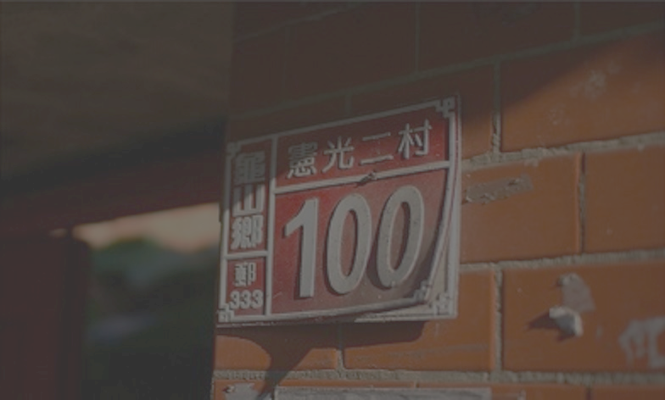
進階網路媒體設計 個人期末作業
05096055 陳章瑋

Slide 2

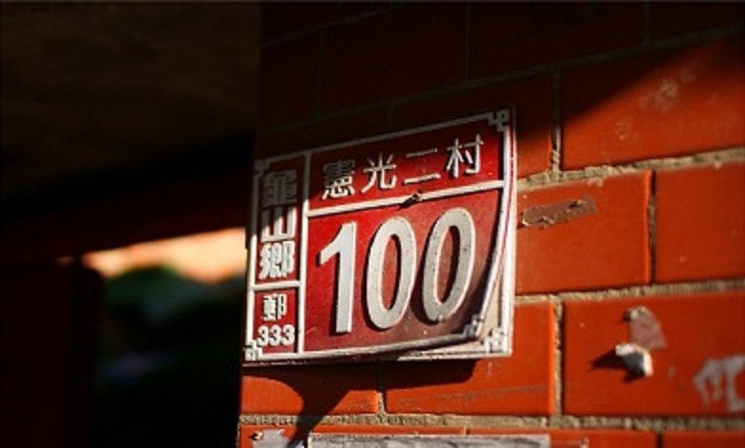
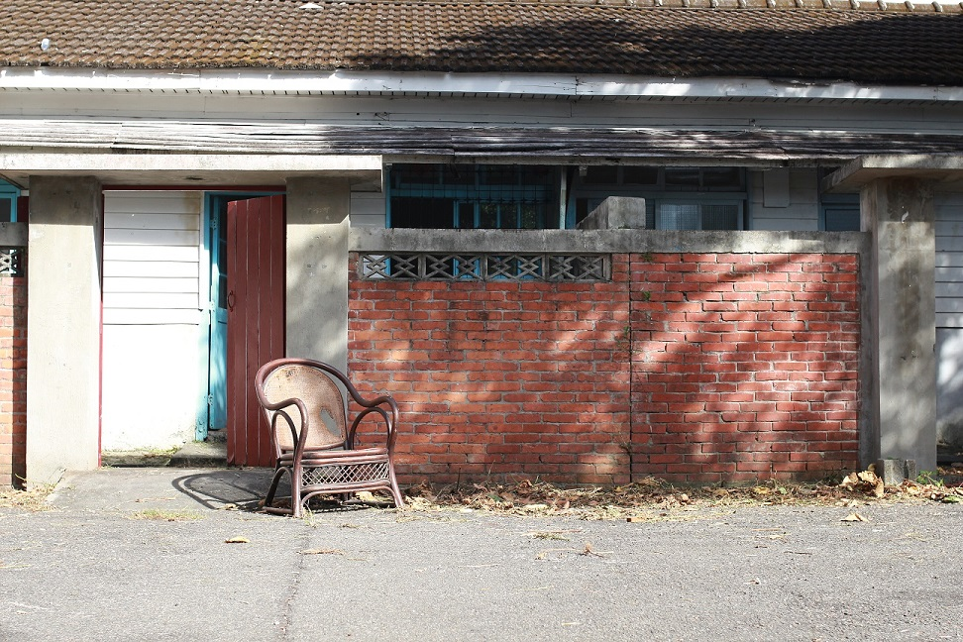

主題
建立一個網頁介紹憲光二村

Slide 3
網頁架構
首頁
參觀資訊
認識憲光
憲光生活點滴
聯絡我們

Slide 4
顔色設定
當初希望做出懷舊的風格,經過幾次的配色,結果不符合預期的效果
最後決定以白色為主色調,令人有一種簡潔的感覺

Slide 5
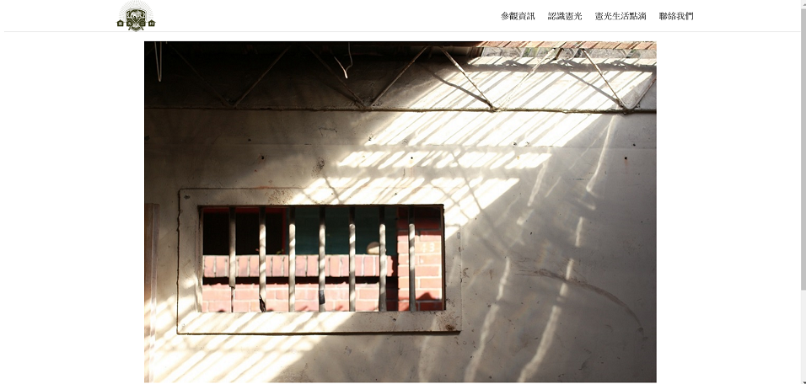
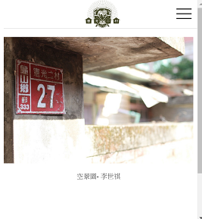
首頁

Slide 6
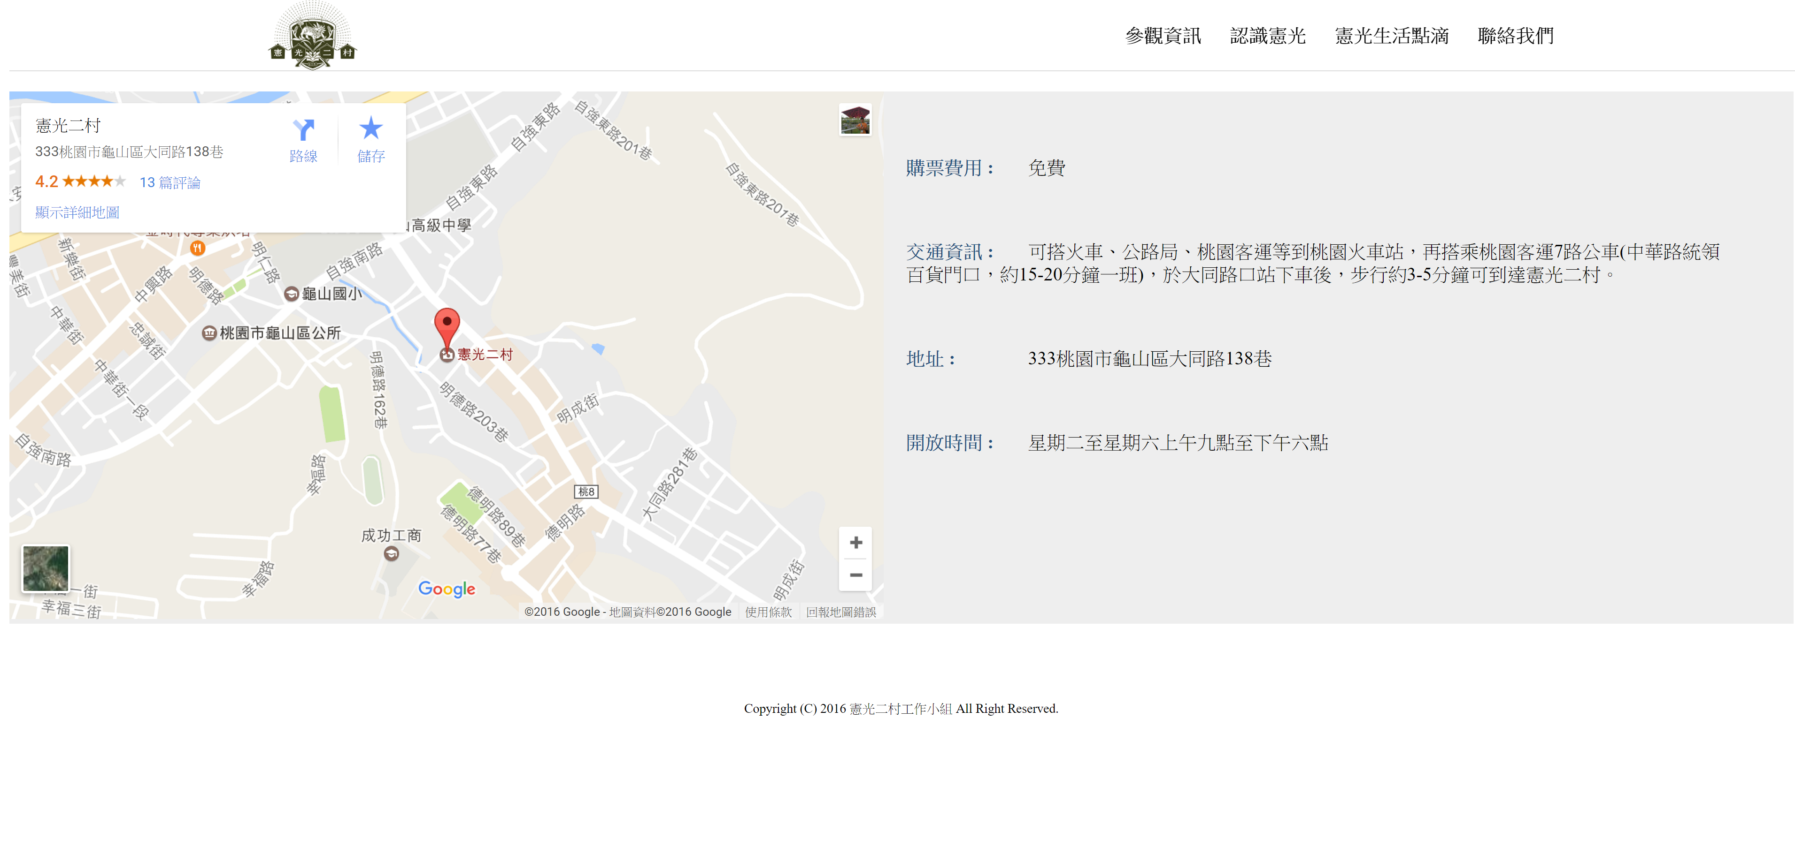
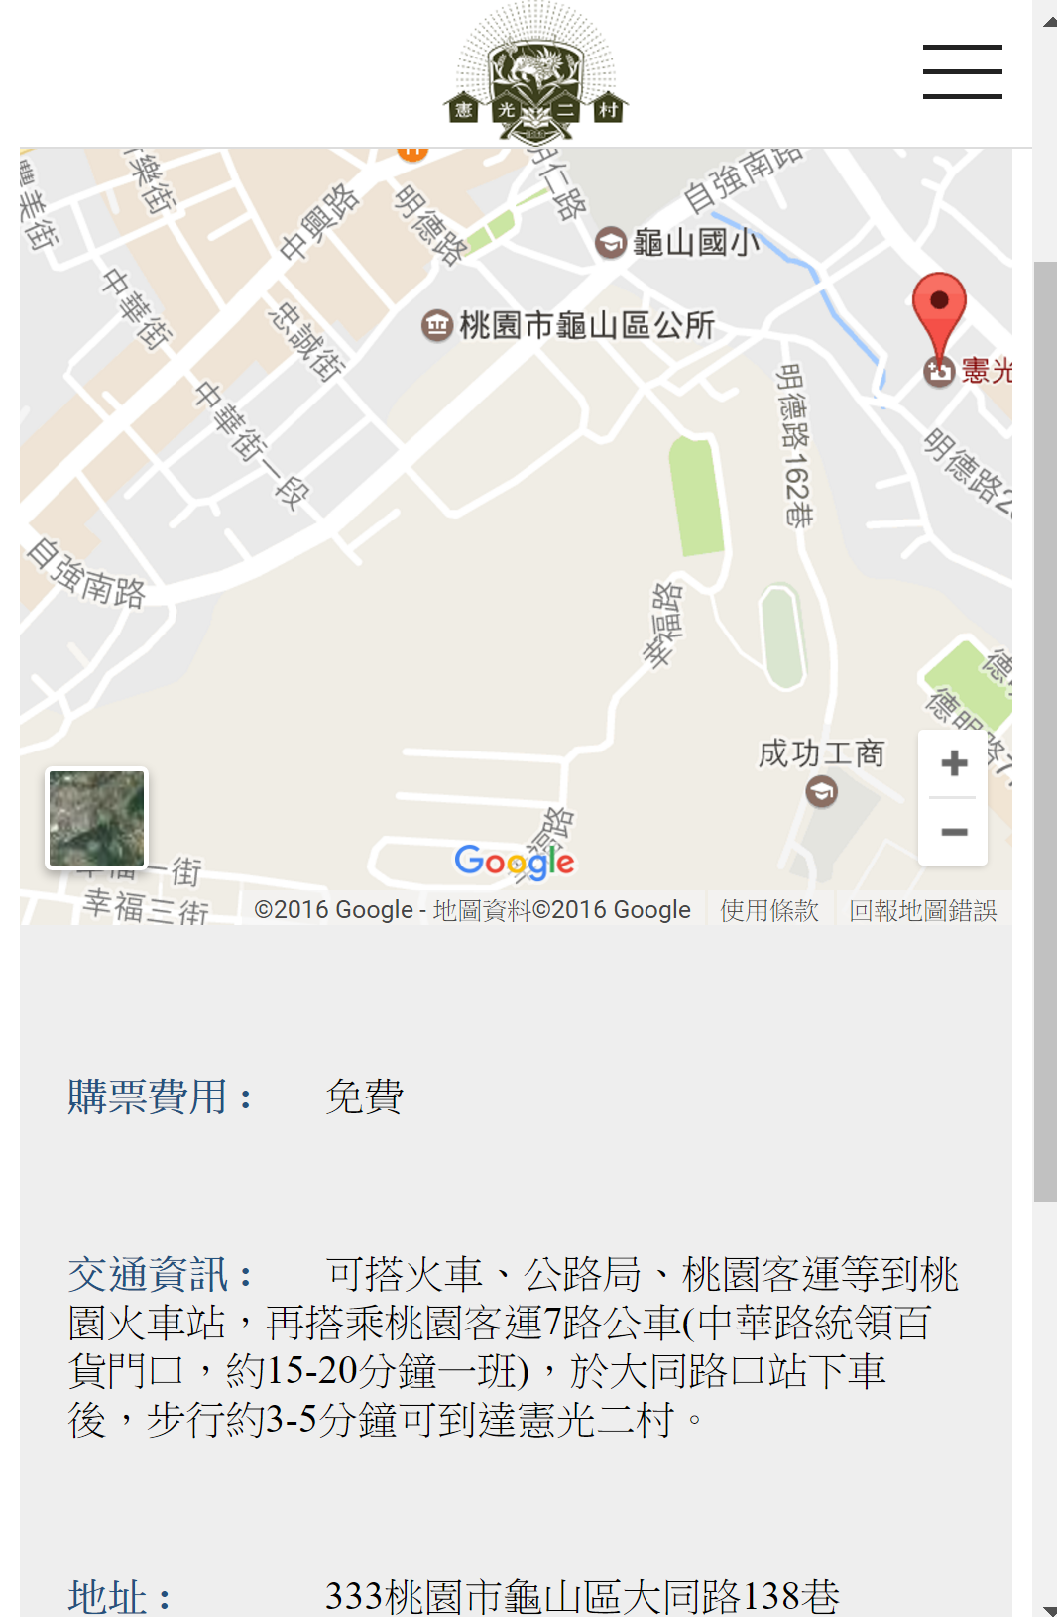
參觀資訊

Slide 7
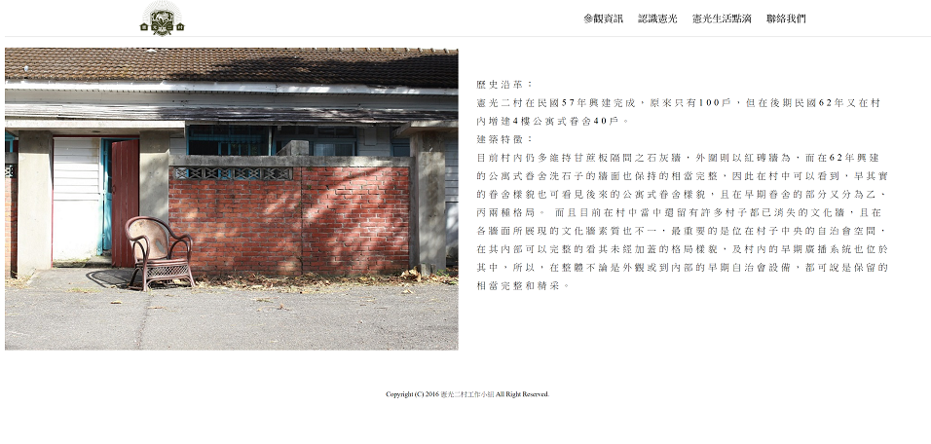
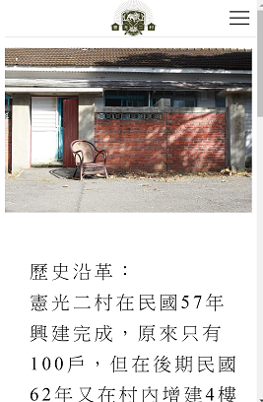
認識憲光

Slide 8
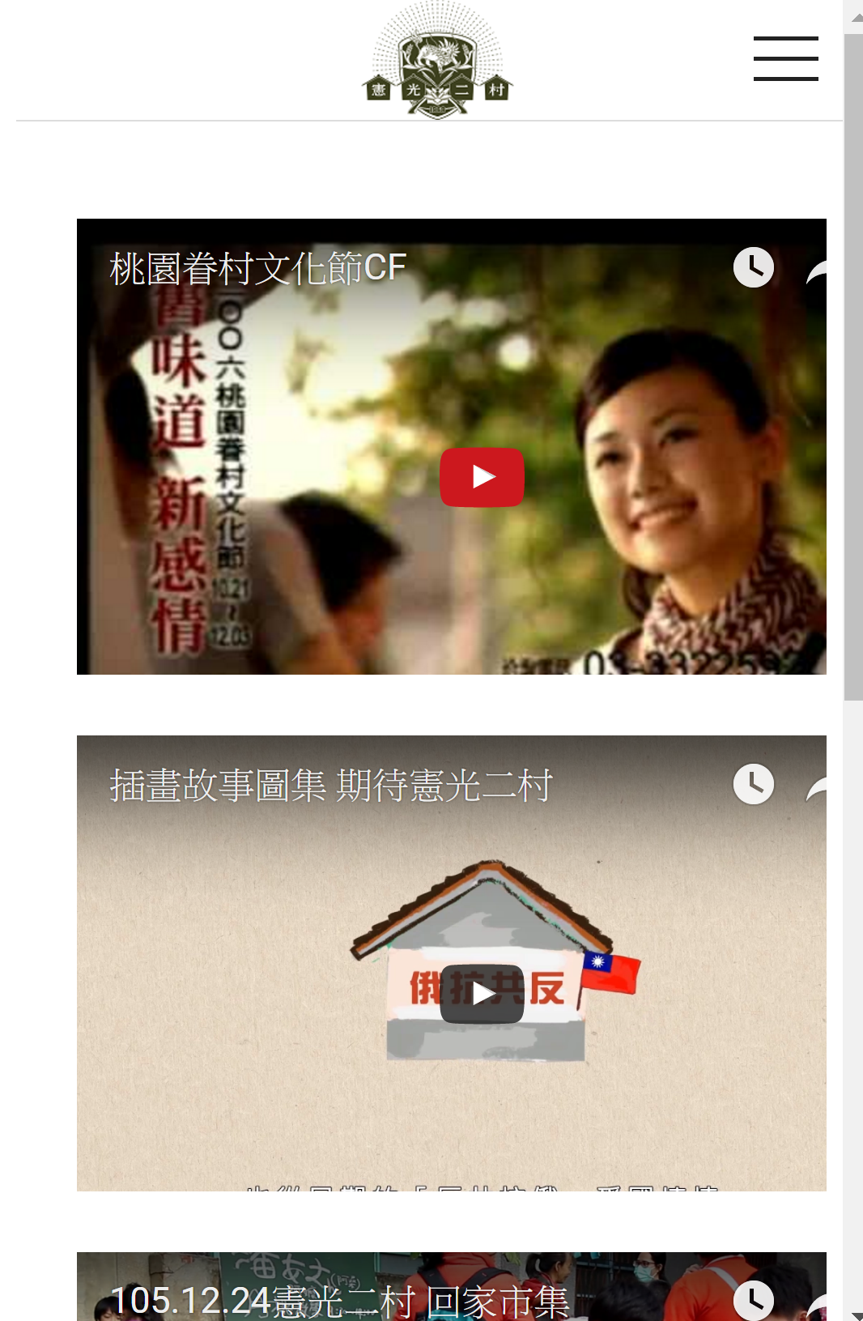
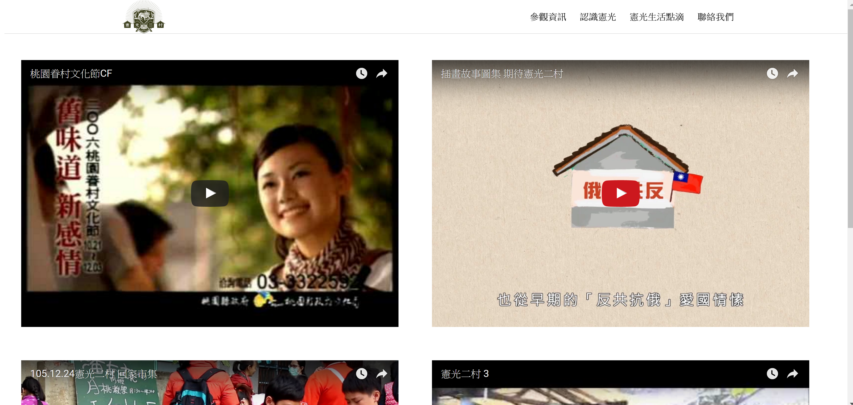
憲光生活點滴

Slide 9
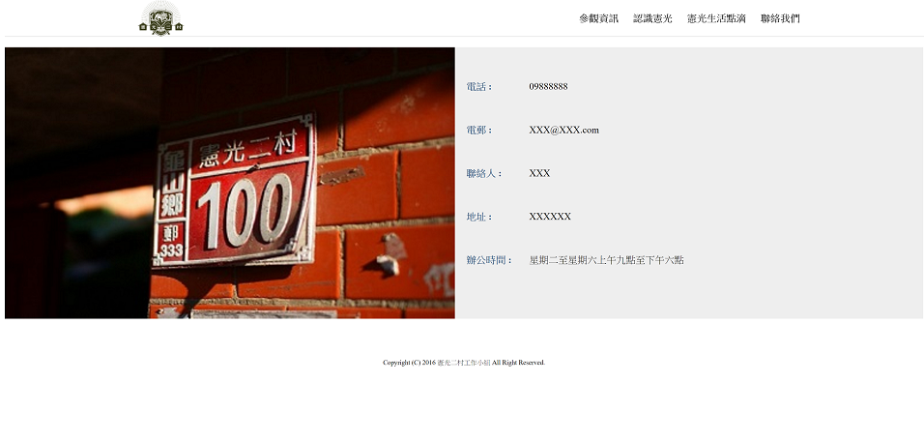
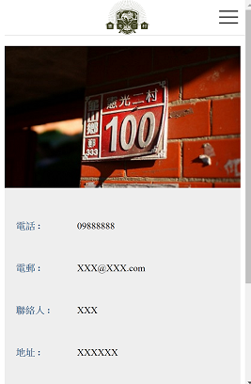
聯絡我們

